Slide 1
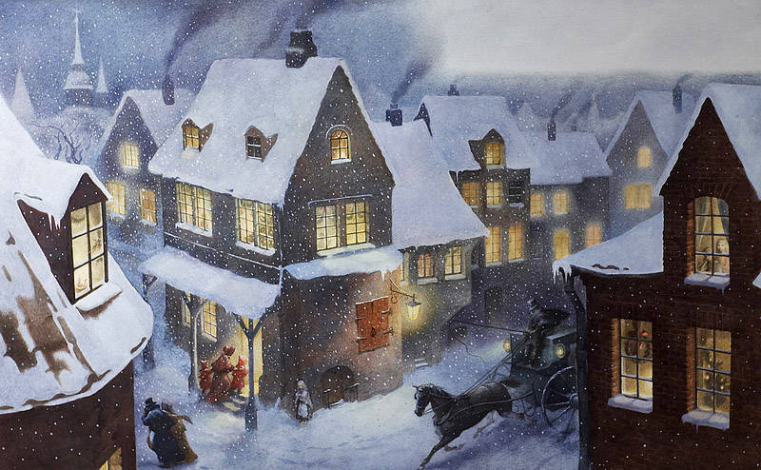
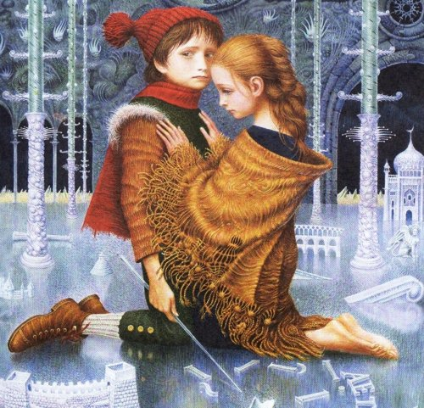
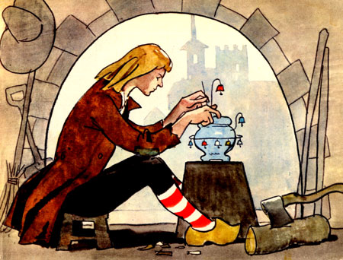
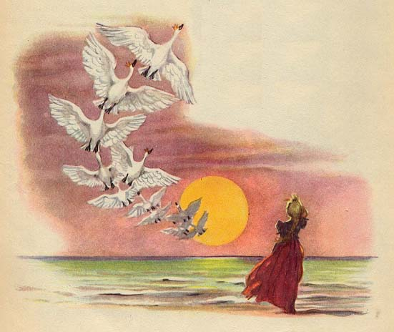
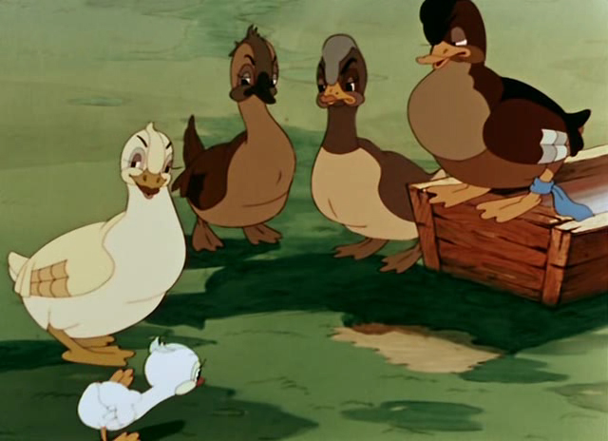
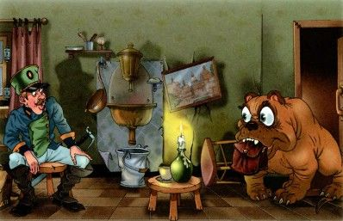
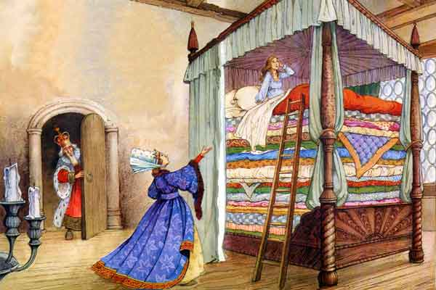
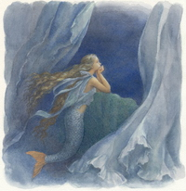
Сказки Г.Х. Андерсена
2
7
с
3
5
6
л
8
1
в
4
г
р
е
о
г
к
и
а
г
о
у
б
г
Молодцы!
а
н
д
е
р
с
е
н
й
о
к
р
о
а
д
и
п
и
д
ш
л
и
в
а
й
а
и
о
о
с
н
ч
а
к
а
2.Кто смастерил волшебный горшок, который рассказывал, что едят в каждом доме?
1. Имя мальчика, чье сердце чуть было не превратилось в льдинку.
3. Каким был утенок, пока не стал лебедем?
4.Девочка, совершившая ради друга далекое путешествие.
5. Что помогло принцессе стать женой принца?
6. Кто хотел менять хвост на ноги?
7. Кто улетел осенью зимовать в теплые страны?
8. Что искала старая ведьма в дупле?

Slide 2
Использованные интернет-ресурсы
Фон-http://img0.liveinternet.ru/images/attach/c/6/91/954/91954844_large_andersen_21.jpg
Снежная королева-http://www.spbkids.com/wp-content/uploads/Snow.jpg
Свинопас-http://kattrys.ru/sites/default/files/imagepicker/1/svinopas.jpg
Кай и Герда-http://www.sky-art.com/andersen/tales/other_illustr/1/068_0c.jpg
Гадкий утенок-http://sovetskiymultik.at.ua/_ph/233/694562059.jpg
Принцесса на горошине-http://900igr.net/datai/literatura/Skazki-Andersena/0007-005-Goroshina-Printsessa-na-goroshine.jpg
Русалочка-http://www.cirota.ru/forum/images/86/86561.jpeg
Лебеди-http://www.nataliakulagina.ru/wp-content/uploads/2009/11/ibobr1.jpg
Огниво-http://vtabakerke.ru/uploads/posts/2010-07/1279862733_ognivo-5.jpg

